Slide 1
Фатальная семейная инсомния
Выполнила: студентка 4 курса 23 группы лечебного факультета Сатункина В.Н.

Slide 2
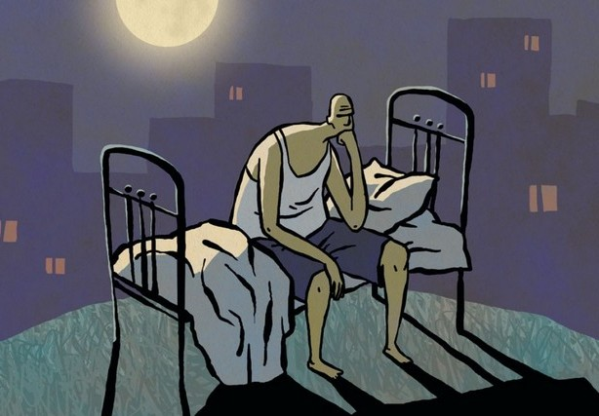
Фатальная семейная бессонница(англ. Fatal familial insomnia, FFI) — редкое неизлечимое наследственное (доминантно-наследуемое прионное) заболевание, при котором больной умирает от бессонницы.

Slide 3
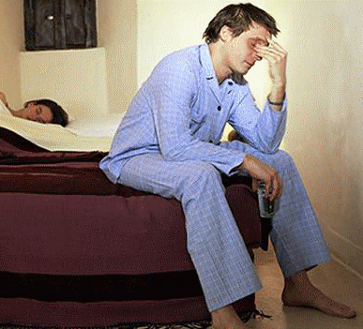
Для болезни характерен аутосомно-доминантный тип наследования: то есть у нее нет носителей. Детям она передается от родителей с вероятностью 50% и только при условии, если кто-то из них болен. Мужчины и женщины болеют фатальной семейной бессонницей с одинаковой частотой.
Болезнь начинается в возрасте от 30 до 60 лет, в среднем в 50. Болезнь продолжается от 7 до 36 месяцев, после чего больной умирает.

Slide 4
История
В разных источниках встречаются описания загадочного маниакального состояния. Его называли сумасшествием, больных помещали в дома для умалишенных. И там после нескольких месяцев мучительных страданий больные умирали.
В 1977 году тетка супруги Игнацио Ройтера заболела странным недугом. Женщина утверждала, что не может уснуть, хотя внешне казалось, она спала постоянно. Месяц за месяцем состояние больной резко ухудшалось. Сначала врачи говорили, что это депрессия, а потом просто разводили руками. Доктор Ройтер также не смог помочь. В 1978 году, год спустя появления первых симптомов, женщина умирает.
Сестра этой женщины вскоре также теряет сон. Симптомы повторяются и спустя год её настигает тот же исход. Игнацио Ройтер был убежден, что жуткая бессонница, ставшая причиной смертей двух родственниц его жены, имеет наследственный характер. Ведь в 1944 году их дедушка скончался в психиатрической больнице от подобных симптомов. Начав научное расследование, доктор Ройтер получал все больше новых данных о загадочных смертях от бессонницы. Он был убежден, что стоит на пороге нового открытия. И вскоре у него появился новый шанс доказать это.

Slide 5
Вскоре заболел дядя его жены. Доктор Ройтер связался с доктором Элио Лугарези, всемирно известным ученым, изучающим сон и сновидения, который проживал в Болонье.
Болезнь мужчины протекала под надзором врачей. В течение нескольких месяцев доктор Лугарези снимал видеозаписи, на которых было засвидетельствовано постепенное ухудшение здоровья дяди Сильвано, который находился в полу-бодрствующем состоянии. Его глаза редко когда оставались закрытыми. Через полгода после начала болезни мужчина не мог адекватно воспринимать действительность, иногда он впадал в полусон, в беспамятстве расчесывал волосы, застегивал рубашку. Хотя он мог выглядеть сознательным, таковым он не являлся. Ему стало трудно ходить . Он умер, измученный, на 52 году своей жизни.
После его кончины, мозг мужчины был направлен на исследование в лабораторию, где была определена причина жуткой бессонницы, приводящей к смерти.

Slide 6

Этиология и патогенез
Смертельная бессонница возникает из-за того, что в кодоне (кодирующем тринуклеотиде) 178 гена PRNP, расположенного в 20-й хромосоме, вместо аспарагина, который в норме присутствует в организме в составе белков и необходим для нормальной работы нервной системы, появляется аспарагиновая кислота. Это меняет форму белковой молекулы, и она превращается в прион — агрессивный аномальный белок, в составе которого нет нуклеиновых кислот. Под действием одного приона окружающие молекулы тоже превращаются в прионы, и это ведет к необратимым изменениям.

Slide 7
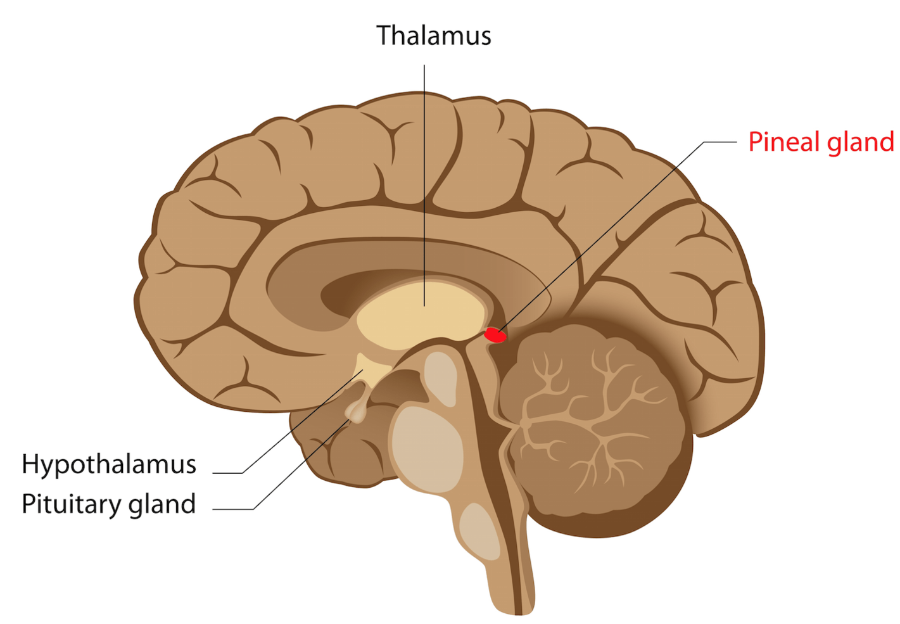
Прежде всего, изменения протекают в тканях таламуса. Таламус отвечает за передачу в головной мозг информации, поступающей от зрительных, слуховых, тактильных, вкусовых рецепторов, а также играет важную роль в контроле сна и бодрствования.
Механизм развития заболевания на сегодняшний день изучен недостаточно. По одной из теорий в таламусе происходит накопление аномальных белков, что ведет к увеличению восприимчивости нервной клетки к оксидативному стрессу и запуску механизма запрограммированной клеточной гибели – апоптоза.

Slide 8

Выделяют 4 стадии развития фатальной семейной бессонницы.
На первой – у пациента наблюдается прогрессирующее нарушение сна, сопровождающееся повышенной утомляемостью и не поддающаяся лечению, характерны также панические атаки и фобии. Длительность этого периода в среднем составляет 4 месяца.
На второй стадии панические атаки превращаются уже в очень серьезную угрозу, к ним обычно присоединяются галлюцинации. Ее длительность составляет приблизительно 5 месяцев.
Для третьей стадии характерна полная потеря способности ко сну, которая сопровождается сильной и резкой потерей веса. В среднем длится эта стадия 3 месяца.
На последней четвертой стадии присоединяются двигательные расстройства (атаксия, дизартрия, судороги, дистонические приступы) и нарушения циркадных ритмов сердца, пациент теряет способность разговаривать и не реагирует на окружающих людей. Этот период длится около 6 месяцев, после чего наступает смерть в результате прогрессирующей лёгочно-сердечной недостаточности.
Все сопровождающие болезнь симптомы – это последствия отсутствия сна. Организм не способен постоянно находиться в состоянии бодрствования.

Slide 9
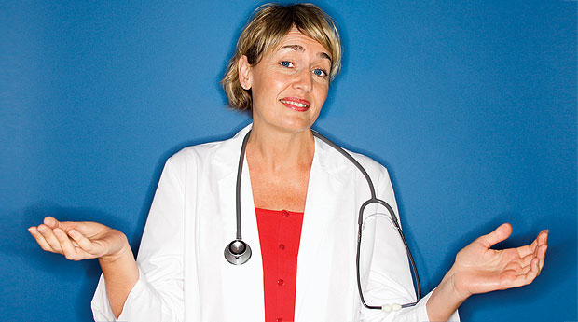
Лечение
На сегодняшний день лечения нет. Снотворные не помогают. Основное направление исследований по данному заболеванию заключается в генной терапии.
Люди, чьи родственники проявляли симптомы этого заболевания, могут надеяться только на то, что смертельный ген их не затронул, или на открытия и достижения в медицине.

